Slide 1
연구주제 탐색

Slide 2
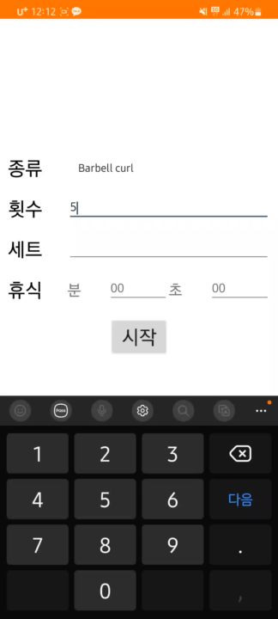
이민재 학우님께 감사드립니다.

Slide 3
웨이트 트레이닝을 위한 인간 행동 인식 기반 기술
Human Action Recongnition이라는 더 포괄적인 분야가 존재함
이것을 세분화 해서 웨이트 트레이닝 이라는 운동을 원활하게 하기위한 행동인식 기술에 대한 연구를 진행
입력 값으로 들어오는 정보는 단안카메라로 한정

Slide 4
기반 기술
하위수준
배경-전경 분할, 추적 및 개체 감지
중간수준
동작 인식 모듈 (ex. posenet)
상위수준
동작 인식 모듈을 이용한 활동 추론 (RNN)
출처 : Machine Recognition of Human Activities: A Survey
https://ieeexplore.ieee.org/abstract/document/4633644

Slide 5
기존기술
CNN+RNN
3D CNN
Two Stream Net
출처 : Recent advances in video-based human action recognition using deep learning: A review
https://ieeexplore.ieee.org/abstract/document/7966210/references#references

Slide 6
연구 방향
기존 기술을 통해 웨이트 트레이닝 분야에 적용
Posenet의 개선
웨이트 트레이닝에서는 견갑골 움직임, 팔의 내-외회전 척추의 굴곡-신전 등의 정보가 중요함 posenet에서는 이러한 부분을 표현하기에 부족함이 있음
기존 기술(3D CNN 등)의 개선 방향 탐색

Slide 7
추후 계획
Action Recongnition, posenet 에 대한 논문 탐색 및 정독
웨이트 트레이닝에 적용하는 것 에 대한 구체적인 방법 확립
``
딥러닝 공부

